Slide 1
Kimlerde İmmün Yetmezlik Düşünelim?
Dr. M. Seda BAYRAK DURMAZ
Ankara Bilkent Şehir Hastanesi
Erişkin İmmünoloji-Alerji Kliniği
26.04.2025- Mersin

Slide 2
‘Errors of Immunity’
Doğal ve/veya kazanılmış immüniteden sorumlu hücresel ve/veya salgısal bileşenlerin sayısal ve/veya işlevsel eksiklikleri neticesinde ortaya çıkan hastalıklar
Errors of Immunity
1
Primer immün yetmezlikler
Sekonder immün yetmezlikler
2

Slide 3
‘Inborn Errors of Immunity’ - Tarihçe
Ataksi-Telenjiektazi
Wiskott-Aldrich Sendromu
Kostmann Sendromu
WAS
gen mutasyonu
1999 EV1
2000 EV2
gen mutasyonu
1926
1933
1937
1952
1956
1993
1994
1995
19992000
2024
Epidermodisplazi Verruciformis
Bruton Hastalığı
XLA
BTK
gen mutasyonu
ATM
gen mutasyonu
IUIS 2024*
511 farklı gende mutasyon
559 farklı DBB
*Bucciol G et. Al 2024; Poli C et. Al. 2024

Slide 4
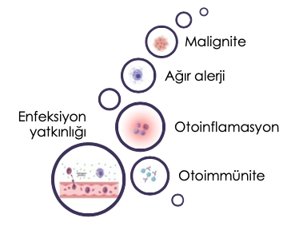
IEI-Sınıflaması
IUIS 2024*
511 farklı gende mutasyon
Hücresel ve hümoral immün yetmezlikler
Sendromik özelliklere sahip kombine immün yetmezlikler
Primer antikor eksiklikleri
İmmün disregülasyon hastalıkları
Fagositer sistem hastalıkları
Doğal (innate) immün sistem defektleri
Otoinflamatuvar hastalıklar
Kompleman eksiklikleri
Kemik iliği yetmezlikleri
Doğuştan gelen bağışıklık hataları fenokopileri

Slide 5

‘Inborn Errors of Immunity’ - Seyir
Asemptomatik Periyod
Semptomatik Periyod
Artmış disabilite
Prenatal tanı
Yenidoğan taraması
Odaklanmış tanı
Erken tanı
Klinik morbidite
IEI geç sonuçları
Ölüm
Doğum
Semptomatik Tanı
Tanısal ve Terapötik yaklaşımlar

Slide 6
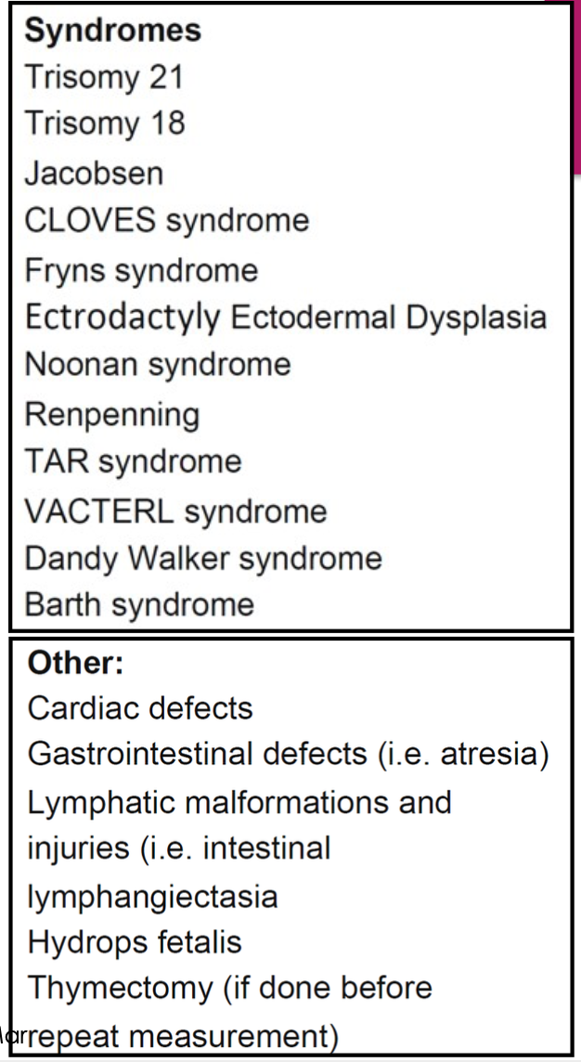
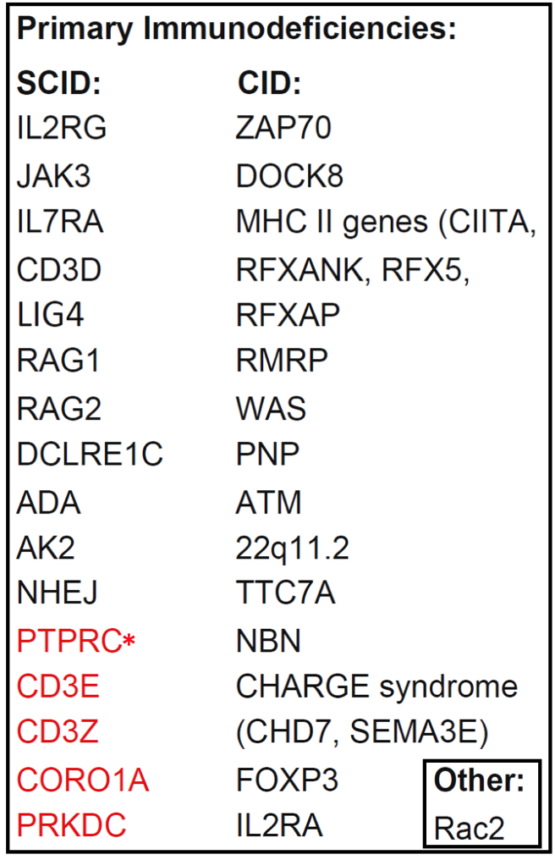
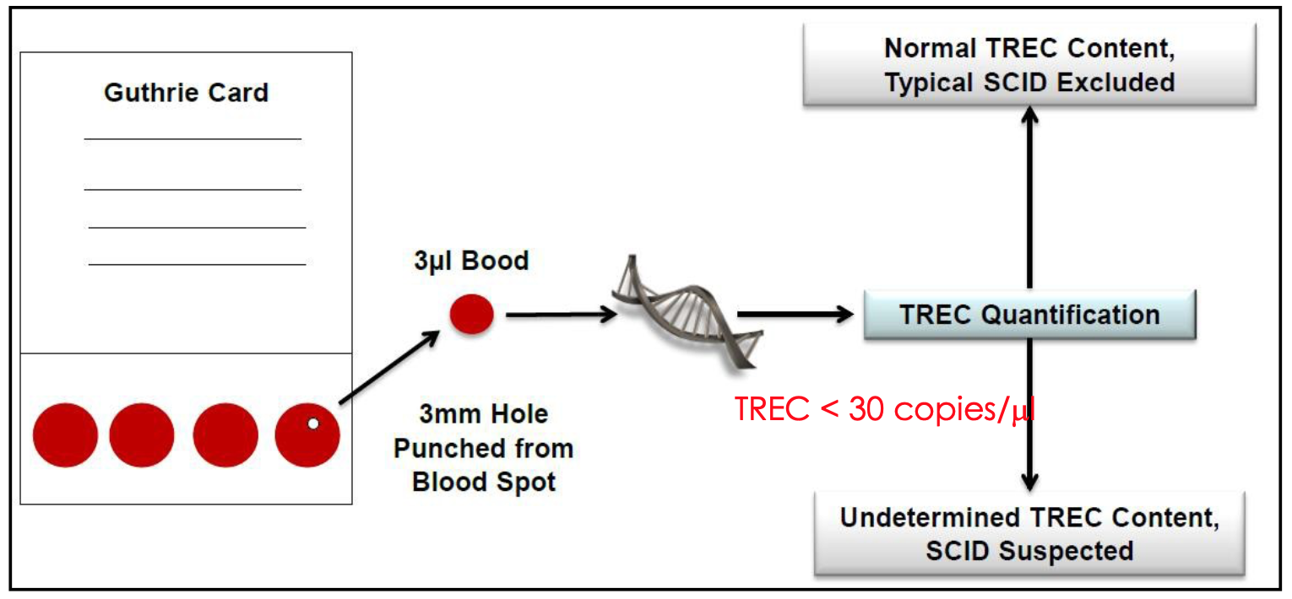
Asemptomatik Periyod - Tanı
Asemptomatik Periyod
1
Prenatal tanı
Yenidoğan taraması
2
TREC (T-cell receptor excision circle)
3
Odaklanmış tanı
Aile öyküsü pozitifliği
Notes:
%100 sensitivite %97 spesifite

Slide 7
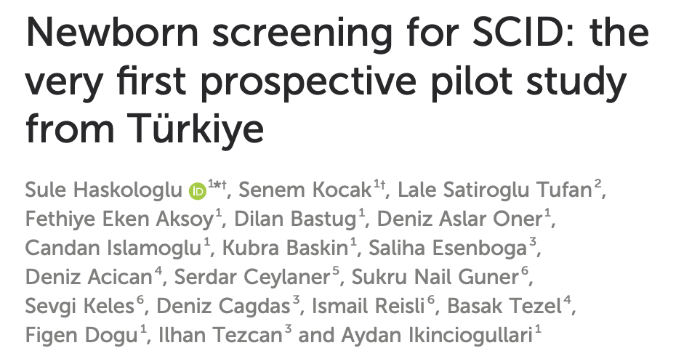
Yenidoğan taraması
Ankara Üniversitesi Tıp Fakültesi ve Sağlık Bakanlığı Halk Sağlığı Genel Müdürlüğü Çocuk ve Ergen Sağlığı Daire Başkanlığı
Ekim 2018- Ekim 2020 arasında Ankara ve Konya illerinde doğan bebeklerden rastgele seçilen 20253 / 210000 yenidoğan → Guthrie kart örneklerinde TREC ölçümleri
ADA ve RAG1 eksikliği → Gen terapisi
Türkiye’de SCID’nin görülme sıklığının en az 1 / 10000 canlı doğum

Slide 8
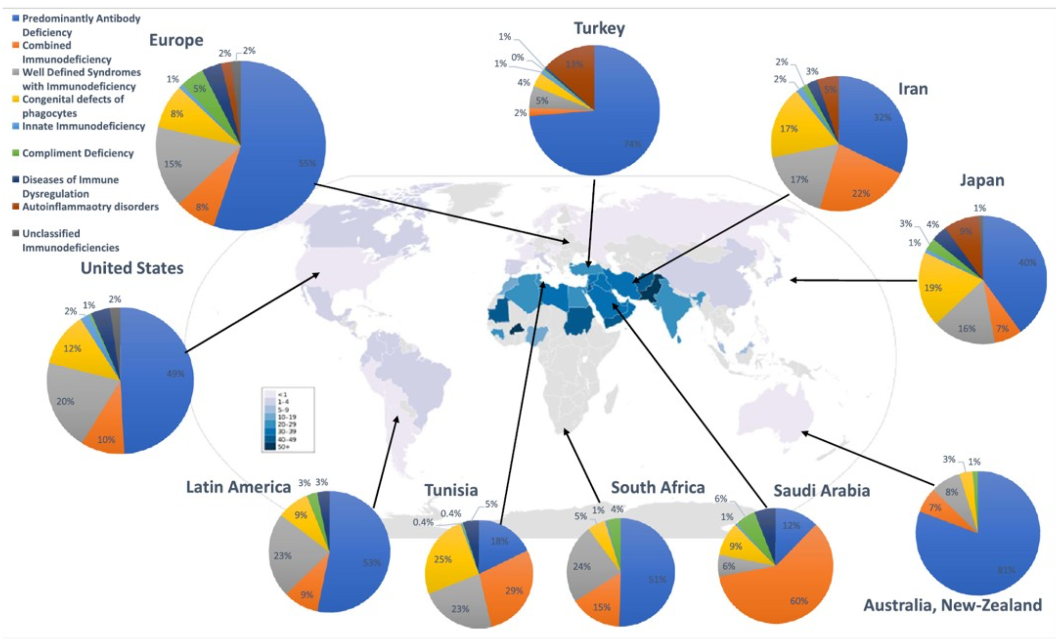

Slide 9

1/1000 – 5 /1000
KİMLERDE İMMÜN YETMEZLİK DÜŞÜNELİM?

Slide 10
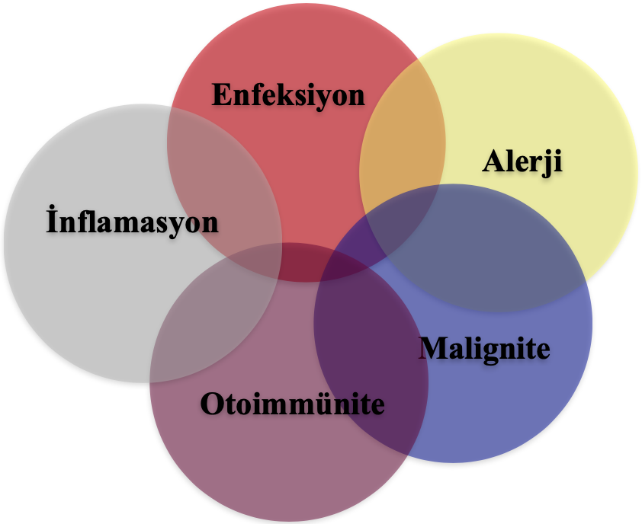

Semptomatik Periyod - Tanı
Öykü
Fizik muayene
Doğuştan Bağışıklık Hataları
Laboratuvar
Görüntüleme

Slide 11
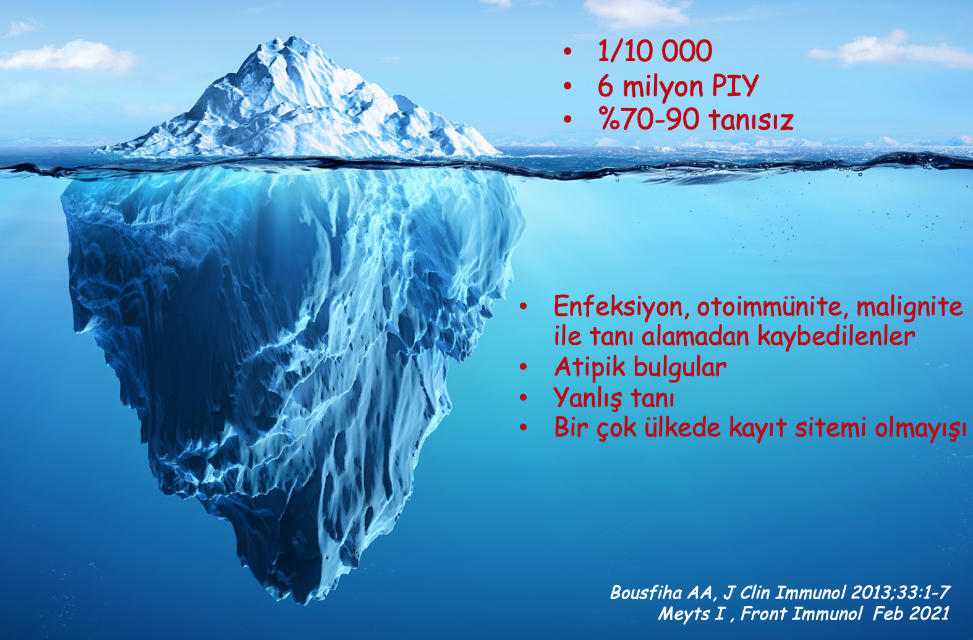
IEI Öykü- Başlangıç Yaşı
Yaşamın ilk 1 yılında → %40
1-5 yaş arası → %40
5-16 yaş arası → %15
Erişkin dönemde → %5
Int. J. Mol. Sci. 2021, 22, 4130

Slide 12
IEI – Öykü: Enfeksiyon / Aşı / Advers Etki
Aşıların tam olmaması**
Canlı aşılar sonrası görülen enfeksiyon**
Sayısı, tipi, seyri, başlangıç yaşı
Tekrarlayan, ağır, dirençli ve komplikasyonlarla seyir, hastane yatış ve iv. tedavi gerektiren, atipik yerleşimli

Slide 13

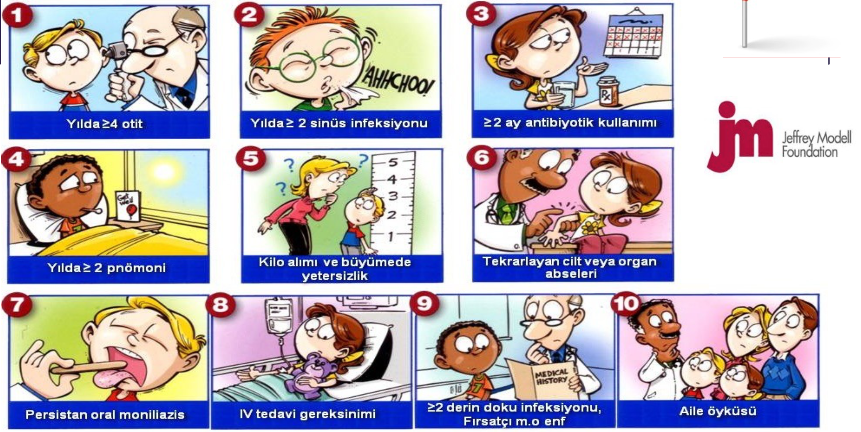
10 Uyarıcı İşaret

Slide 14
IEI – Öykü: Uyarıcı işaretler
Lenfoproliferasyon ve/veya otoimmun sitopeni
  Özellikle erken başlangıçlı, rekürrent ve tedaviye dirençli otoimmun sitopeniler
Malignite
  Erken yaşta, aynı vakada birden fazla fenotipte ve/veya rekurrent lenfoma
  AT, XLP ve IKAROS eksikliğinde erken başlangıçlı lenfoma ve lösemi/ IKZF1,TYK2, MYD88, STAT3 ve STAT5B somatik mutasyonlar onkologları IEI konusunda uyarmalıdır.
Otoimmunite ve immun disregülasyon
  2014’de ADA2 → vaskulitlerin de monogenik olabileceği anlaşılmış ve PAN olarak takip edilen çocukların %25-30, erişkinlerin ise %7-8’i ADA2 eksikliği
  Treg hücre defektleri

Slide 15
IEI – Öykü: Uyarıcı işaretler
Granulomatöz intersitisyel akciğer hastalığını (GLIDH)
Atipik patolajik bulgular eşliğinde Crohn benzeri İBH ve malabsorbsiyon
Glutensiz diyete yanıtsız Celiac benzeri enteropati
Enfeksiyoz etiyolojinin gösterilemediği granülomlar
Otoinflamasyon
  FMF’e neden olan MEFV gen mutasyonun 1992’de keşfiyle inflamazomlardaki monogenik defektler
  Tip 1 interferonopatiler
  NF-kB yolağının disregülasyonu
Egzema, diş anomalileri, skolyoz
Ağır atopik bulgular
  Ağır klinik seyir, tedaviye direnç, ağır/tekrarlayan HSV gibi ek klinik bulgular

Slide 16
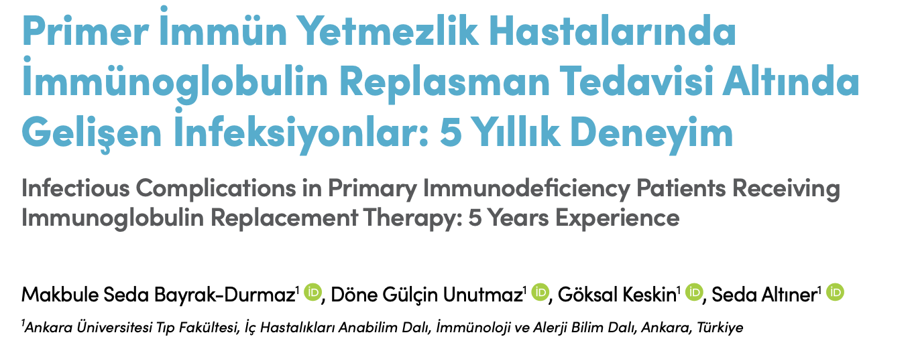
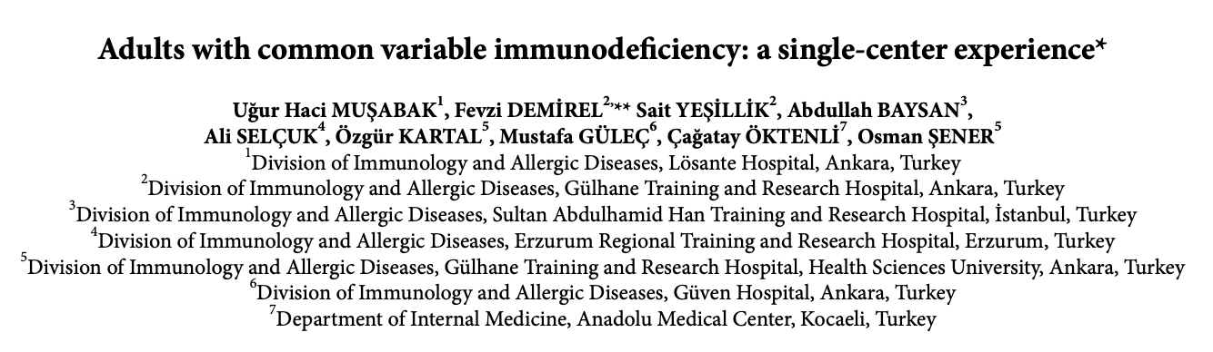
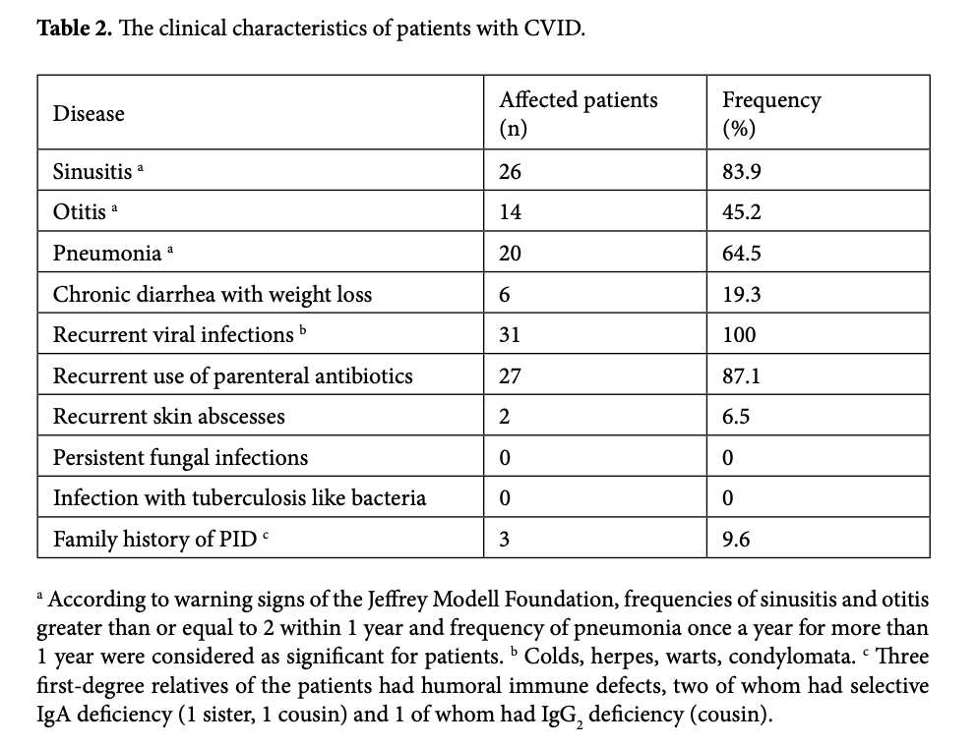
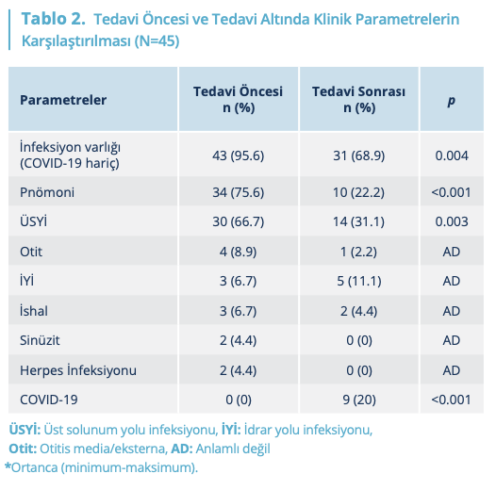

Slide 17
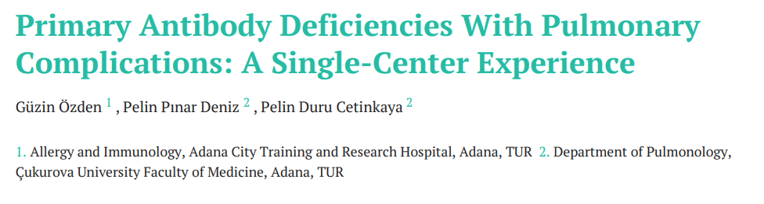
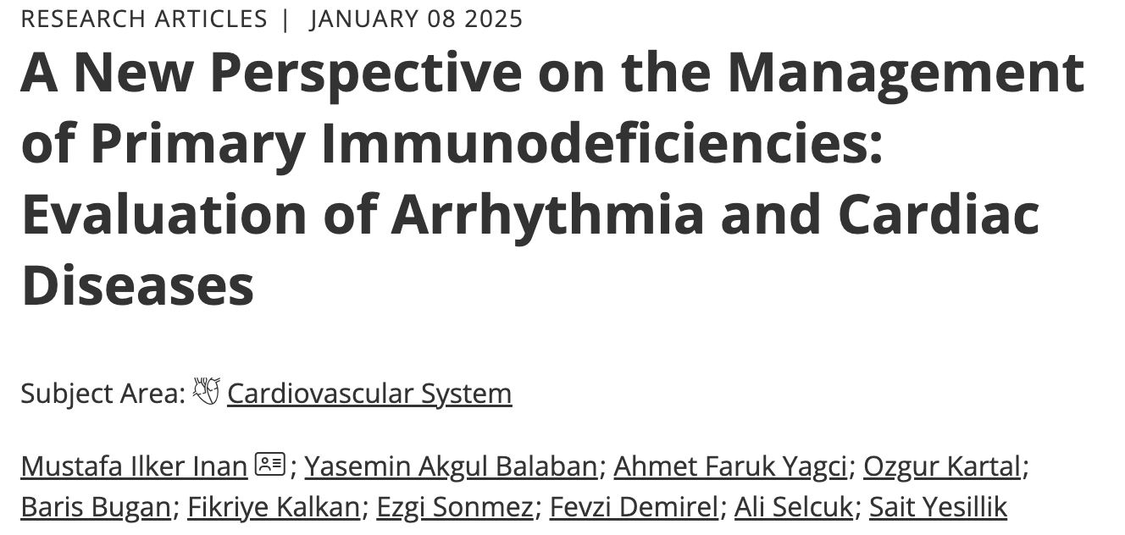
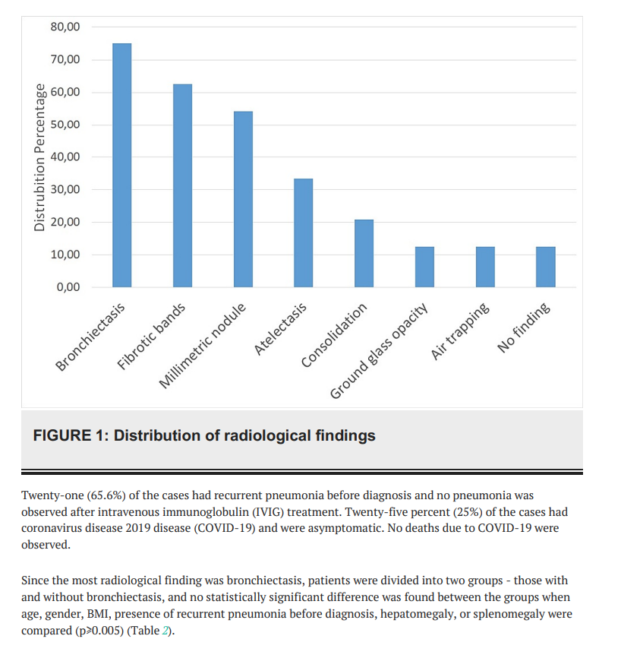
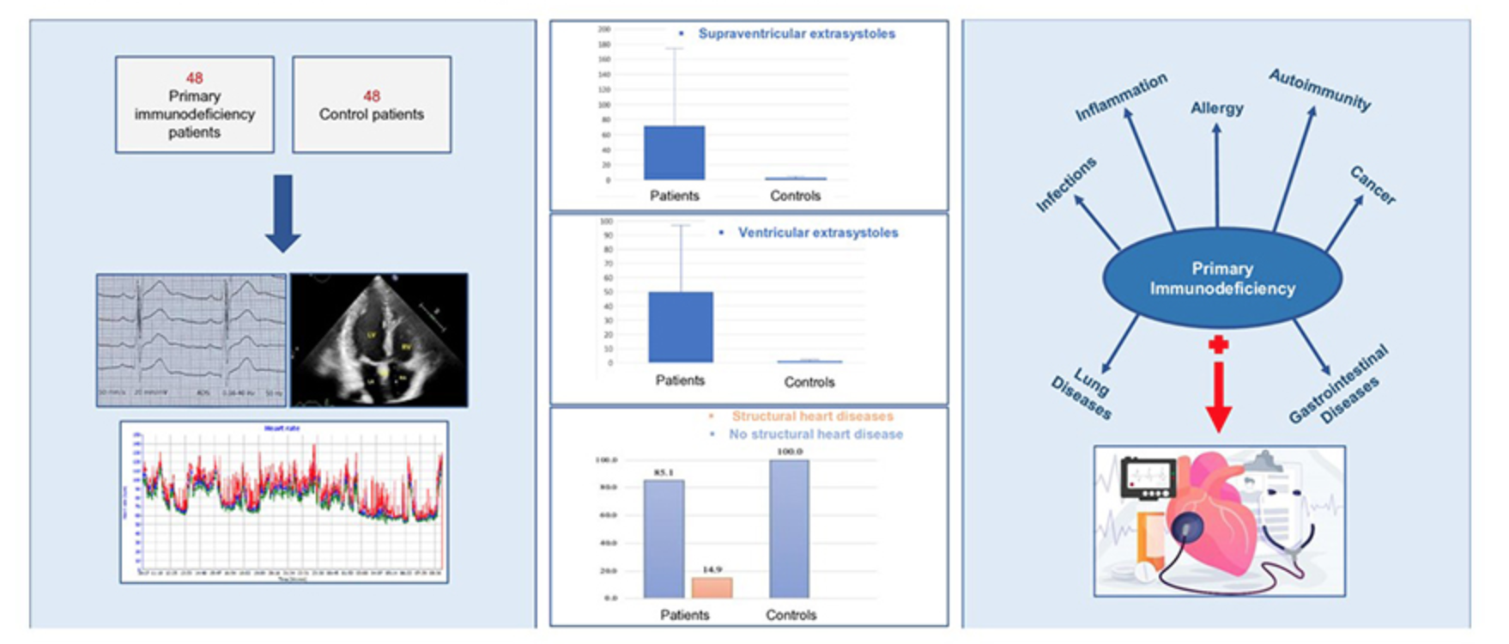

Slide 18
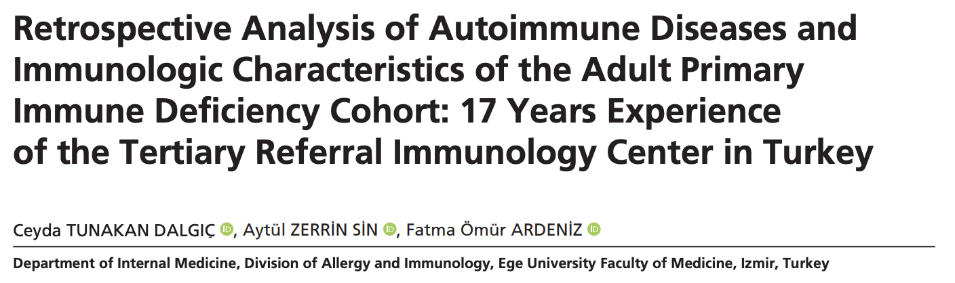
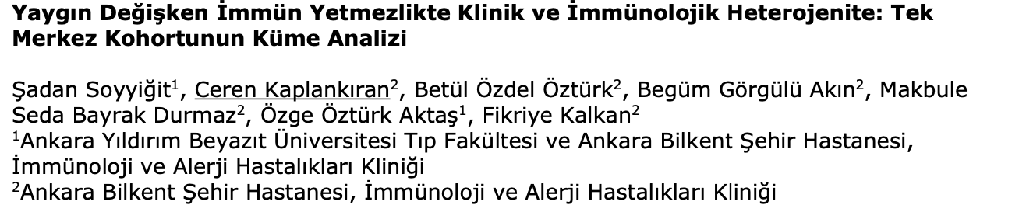
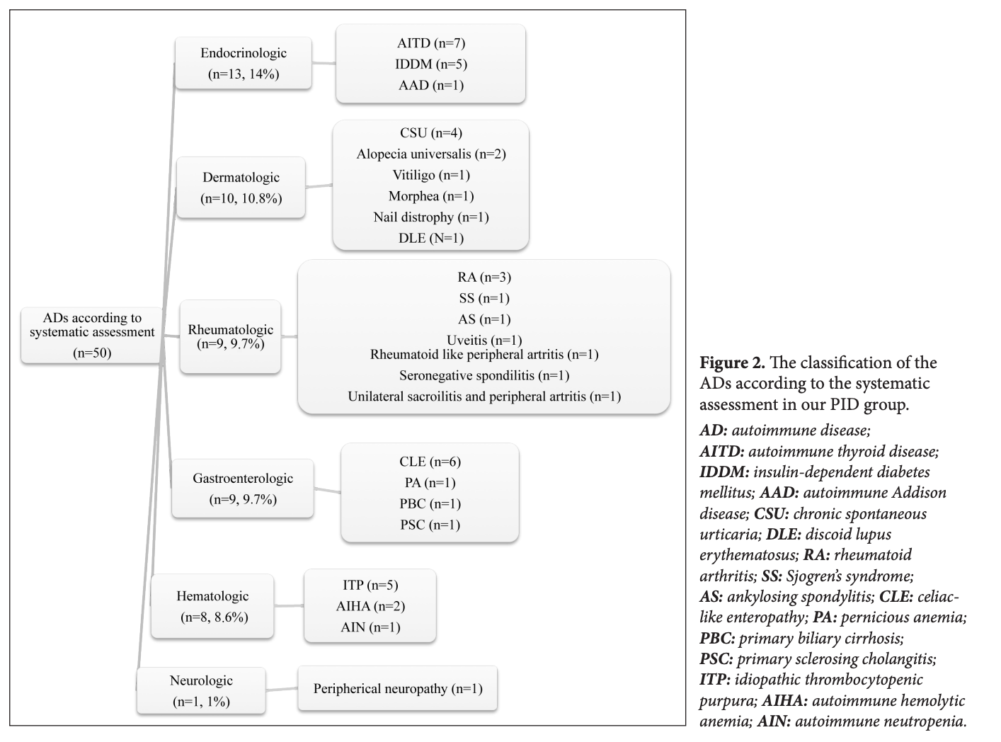

Slide 19
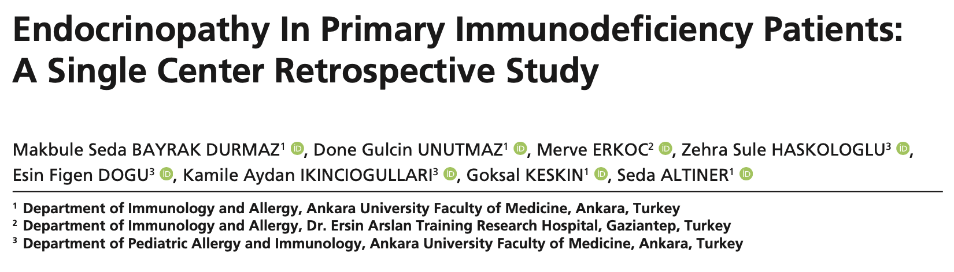
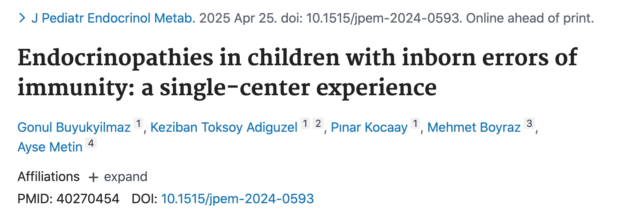
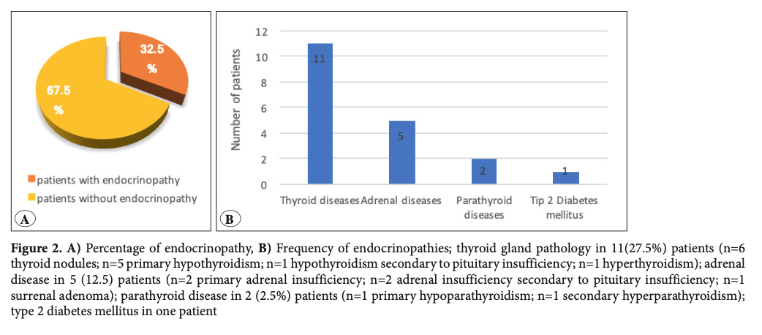
Eylül 2019 ile Eylül 2023
84 IEI
Otoimmun tiroid hastalığı %30,9
DM %20,2

Slide 20
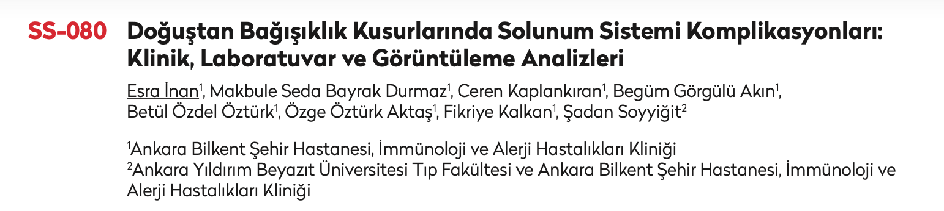
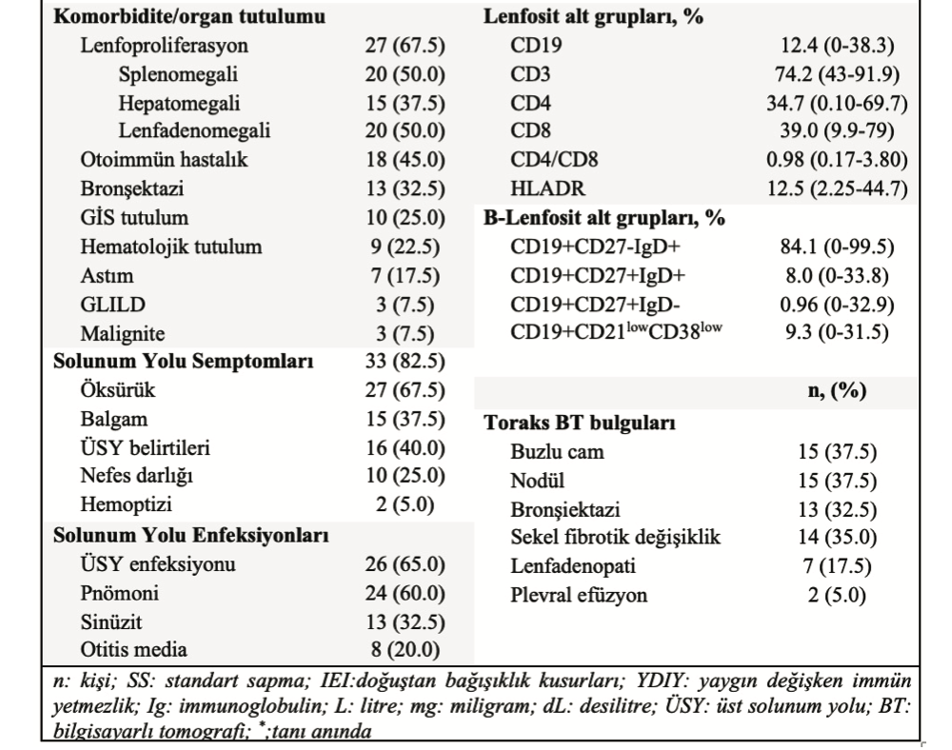

Slide 21
IEI – Öykü: Aile
Akrabalık
Annenin erkek kardeş ve erkek akrabaları (XLA, XLP, WAS)
Genetik geçiş paterni açısından pedigri**
Akrabalarda erken yaşta veya bebeklik döneminde ölüm öyküsü
Otoimmün hastalıklar, bağ dokusu hastalıkları, hematolojik / solid organ malignite
Ailede IEI tanısı almış bireyler

Slide 22
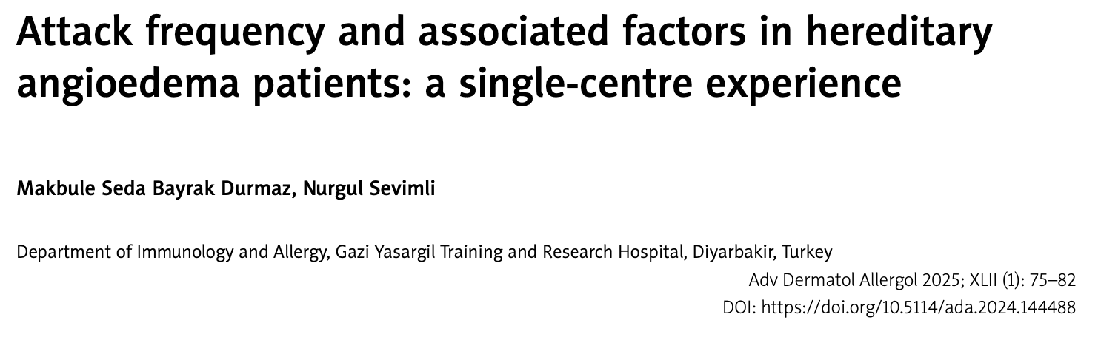
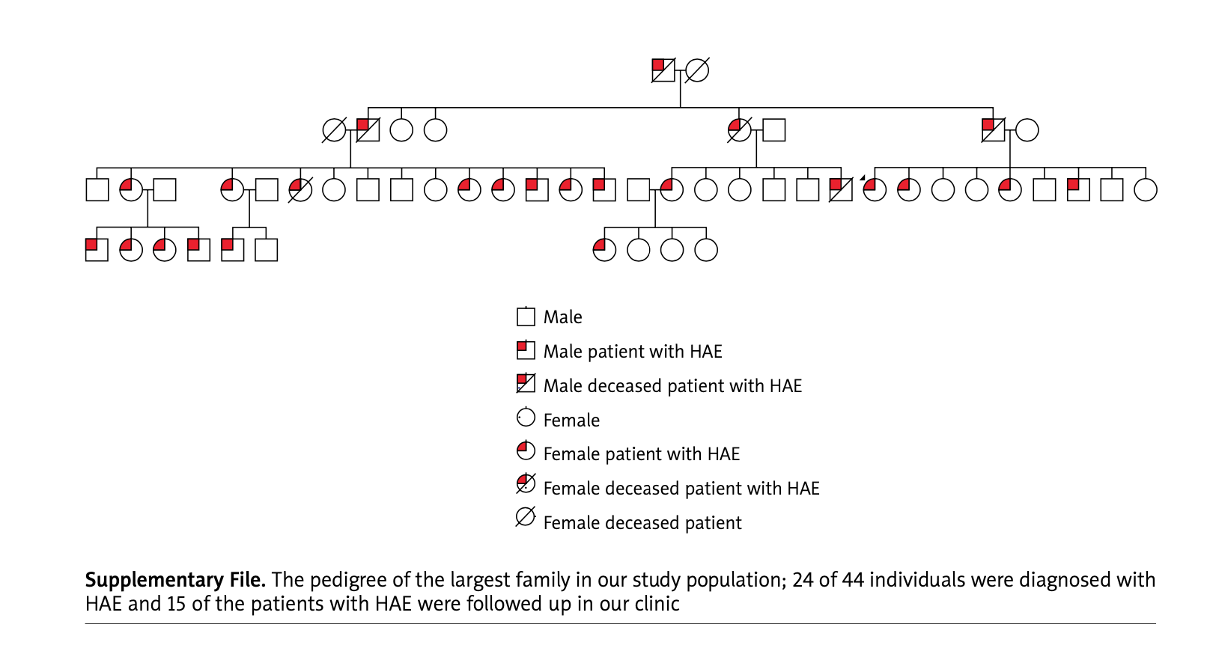

Slide 23
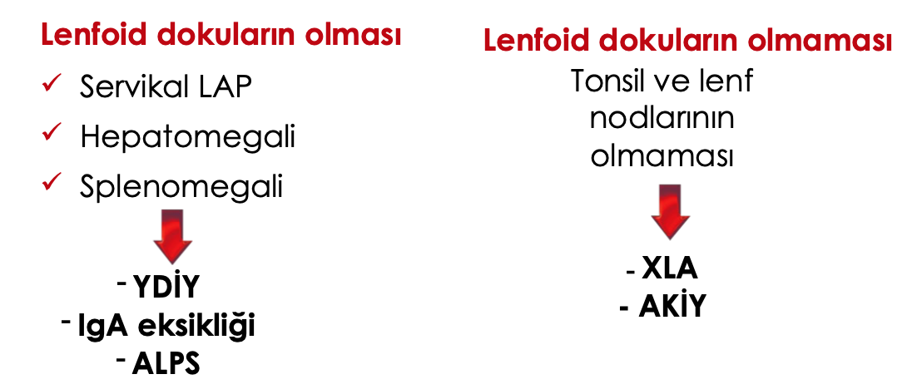
IEI – Fizik muayene

Slide 24
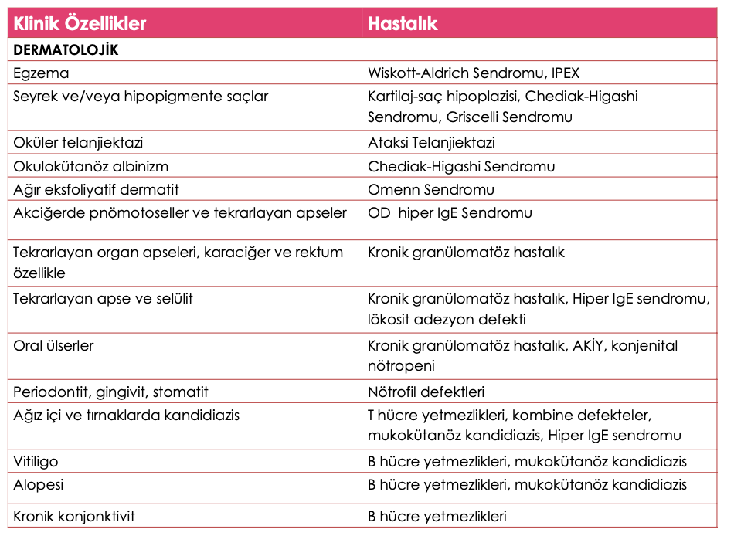

Slide 25
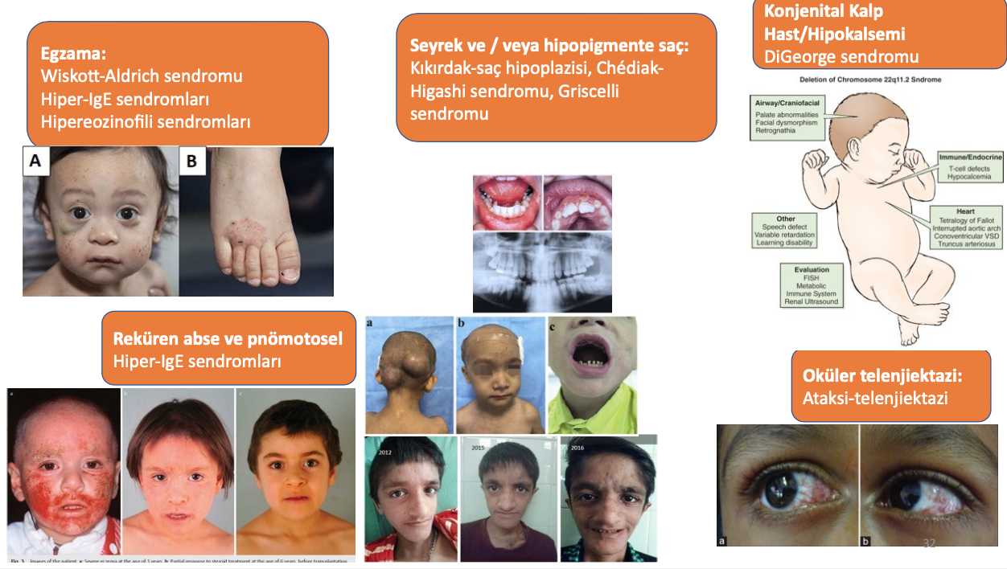

Slide 26
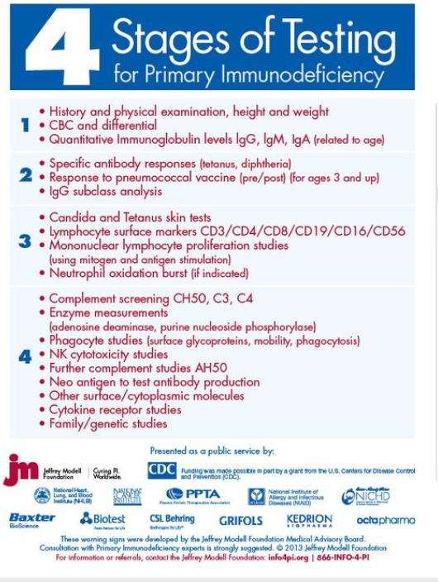
IEI – Laboratuvar
Tarama testleri
İleri immün testler
Genetik tanı yöntemleri
Tam kan sayımı
Periferik yayma
Ig düzeyleri
Aşı yanıtları
CH50
NBT
Fonksiyonel testler
Doğal immunite değerlendirmesi
Enzim ölçümü

Slide 27
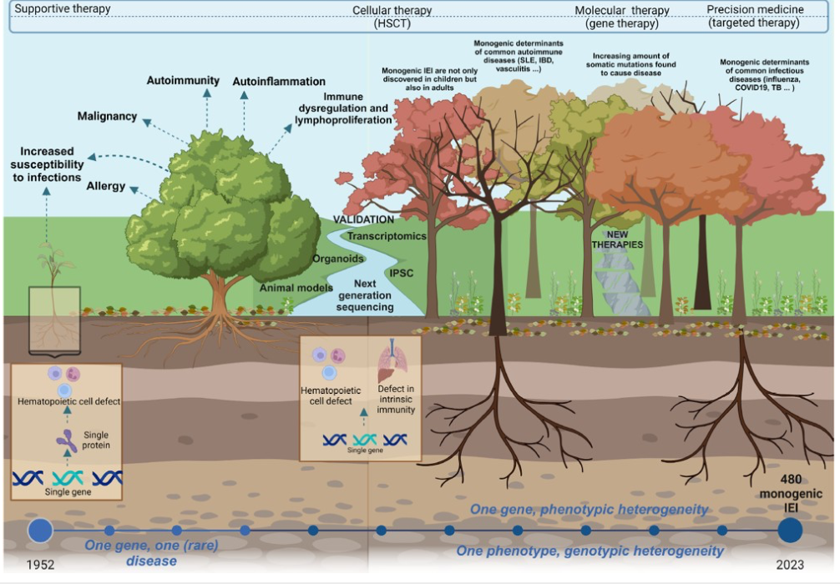

Slide 28
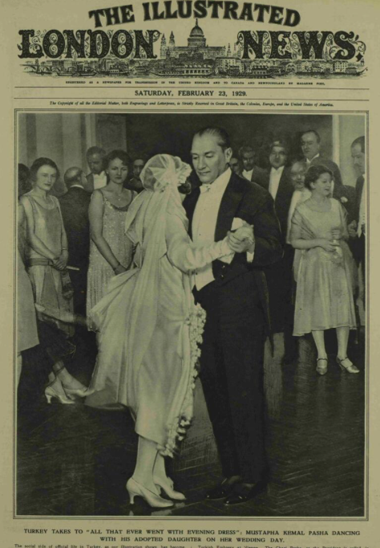
Teşekkür ederim

